Slide 1
Antibiotikaresistens nasjonalt og globalt
Notes:
Sist oppdatert og revidert september 2025

Slide 2
Disposisjon
Bakterier, antibiotika og antibiotikaresistens
Antibiotikabruk og resistens globalt
Antibiotikabruk og resistens i Norge

Slide 3
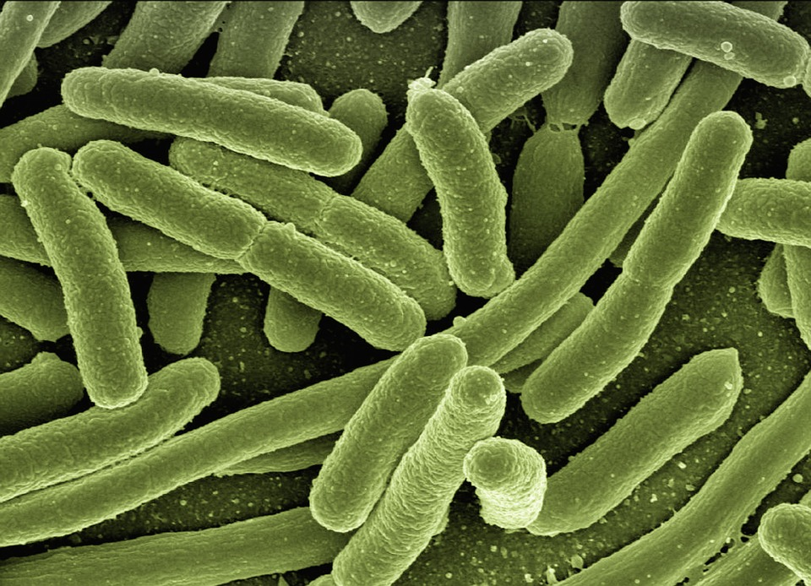
Bakterier
Første form for liv på jorden
Finnes overalt
De aller fleste er til nytte for oss eller er harmløse
  Beskytter oss mot å bli kolonisert av sykdomsfremkallende bakterier
  Hver person har ca 2 kg. bakterier på huden og i tarmen
Notes:
Bakterier er små, hardføre, selvstendige enkeltceller. De er over alt - hver og en av oss er hjem til langt flere bakterier enn vi har egne celler.
Det første barnet møter da det blir født er bakterier fra mor. 99% av alle bakterier er ufarlige eller vi er avhengige av dem.
Disse bakteriene er kroppens normalflora. Normalfloraen er viktig for god helse!
Normalfloraen er virker som en slags rustning mot fremmende sykdomsfremkallende bakterier får innpass og lager infeksjon –
Vi har er kanskje oppdratt til å lært avsky bakterier – men det er bare et fåtall av dem som gjør oss syke – og det er de vil må «holde» oss unna og forhindre at de sprer seg!!
OG bakterier er smarte - de kan endre seg og utvikle RESISTENS mot antibiotika!!
Kilde Sofie Berg: Vidunderkuren 2018

Slide 4
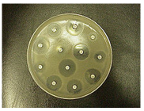
Antibiotika
Medisin som dreper eller hemmer bakterier
  Baktericide – dreper bakterier
  Bakteriostatiske – hemmer veksten av bakterier
De fleste typene er oppdaget i naturen, særlig hos sopp. Eksempel: penicillin som blir skilt ut av en muggsopp
Noen typer er oppfunnet og ikke oppdaget. Eksempel: trimetoprim
Notes:
Antimikrobielle midler – også kalt antibiotika, er det viktigste redskapet vi har for å bekjempe infeksjonssykdommer, som i global sammenheng tar flest liv
Antibiotika har bivirkninger for den enkelte og den har også økologiske bivirkninger
Antibiotika er medisiner som behandler bakterielle infeksjoner ved å drepe eller hemme veksten av bakteriene.
Det har ikke effekt på virus, sopp, betennelse eller andre årsaker til sykdom
Antibiotika angriper bakterier forskjellig og virker forskjellig på bakteriene:
Baktericide dreper – bakteriostatiske hemmer
Uten virksom antibiotika blir vi en helsetjeneste uten våpen!
Antibiotika ødelegger normalfloraen (sannsynligvis midlertidig) og øker risikoen for at multiresistente bakterier får "fotfeste".
På toppen av dette kommer faren for bivirkninger og komplikasjoner til antibiotikakuren.

Slide 5

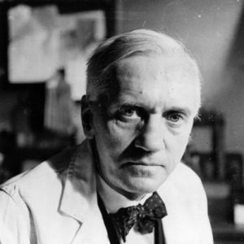
Oppdagelsen av antibiotika
I 1928 ble penicillin oppdaget av Alexander Fleming
På 40-tallet ble penicillin tatt ordentlig i bruk
Allerede i 1945 advarte Fleming mot overdreven bruk og resistens
Frem til 60-70-tallet: Stadig nye typer antibiotika ble oppdaget
Siden 80-tallet: ikke oppdaget nye klasser antibiotika
Notes:
Det første antibiotikum, penicillin, ble oppdaget ved en tilfeldighet av den skotske legen Alexander Fleming (1881–1955) i 1928.
Da den kom på begynnelsen av 40 tallet, ble den kalt mirakelmedisinen – med god grunn! Ingen hadde sett noe lignende!
Under krigen han det reklameplakater om penicillinet i USA, men hardt sårede soldater
Allerede i 1945 advarte han i sin takketale mot resistens- Så dette har vært en varslet utvikling
- vi vil ikke tilbake til tiden før Alexander Fleming oppdaget Penicillinen.
Allerede i antibiotikaens spede begynnelse så en at bakterier kunne utvikle motstandskraft mot antibiotika. En stund tenkte vi at vi kunne løse problemet med å finne nye typer antibiotika, men de senere tiårene har strømmen av nye typer antibiotika som kommer på markedet nærmest tørket inn. Samtidig har bakterienes resistensutvikling og spredningen av resistens økt på.

Slide 6
Antibiotikaresistens
= antimikrobiell resistens (AMR)
Motstandsdyktighet mot antibiotika
En egenskap hos bakterier – ikke hos mennesker
Naturlig resistens
Noen bakteriearter er naturlig resistente mot noen typer antibiotika. Eksempel: Penicillin virker ikke mot klamydia.
Ervervet resistens
Det oppstår tilfeldige mutasjoner (endringer i arvestoffet)
Noen mutasjoner kan gi resistens-egenskaper
Bakterier som har slike mutasjoner, overlever og trives når de utsettes for antibiotika

Slide 7
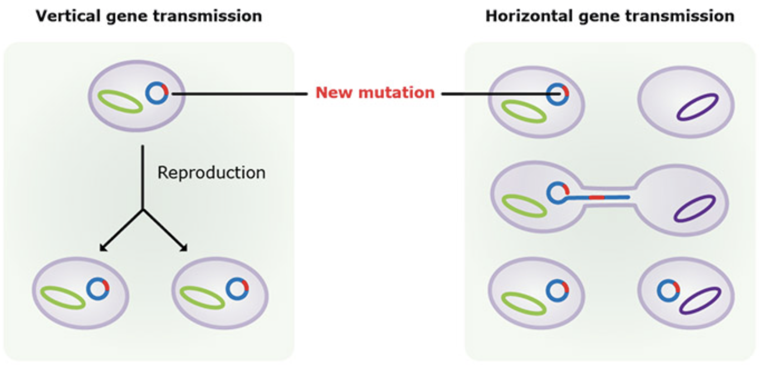
Hvordan overføres resistens?
Overføring av gener
Vertikalt:
  mutasjoner overføres til bakterienes avkom
Horisontalt:
  Bakteriene deler gener (og dermed egenskaper) med nabo-bakterier. En harmløs miljøbakterie som utvikler resistens kan dele denne egenskapen med sykdomsfremkallende bakterier.
Notes:
Det viktige poenget med dette lysbildet er at bakterier kan dele egenskaper med sine «naboer», og at disse naboene kan være bakterier av helt andre typer. Dvs. at ikke-sykdomsfremkallende bakterier som utvikler resistens, for eksempel pga bruk av antibiotika i landbruket, kan overføre denne egenskapen til sykdomsfremkallende bakterier som kan gi infeksjoner hos mennesker.
Den vertikale resistens-utviklingen representerer den tradisjonelle tenkningen at noen bakterier kan utvikle resistens feks under behandling med antibiotika, og overføre denne egenskapen til sine etterkommere. Som dannet grunnlaget for at det var så viktig å fullføre en antibiotikakur, noe som ikke nødvendigvis er riktig.
Det er sannsynligvis den horisontale gen-overføringen som er viktigst.

Slide 8
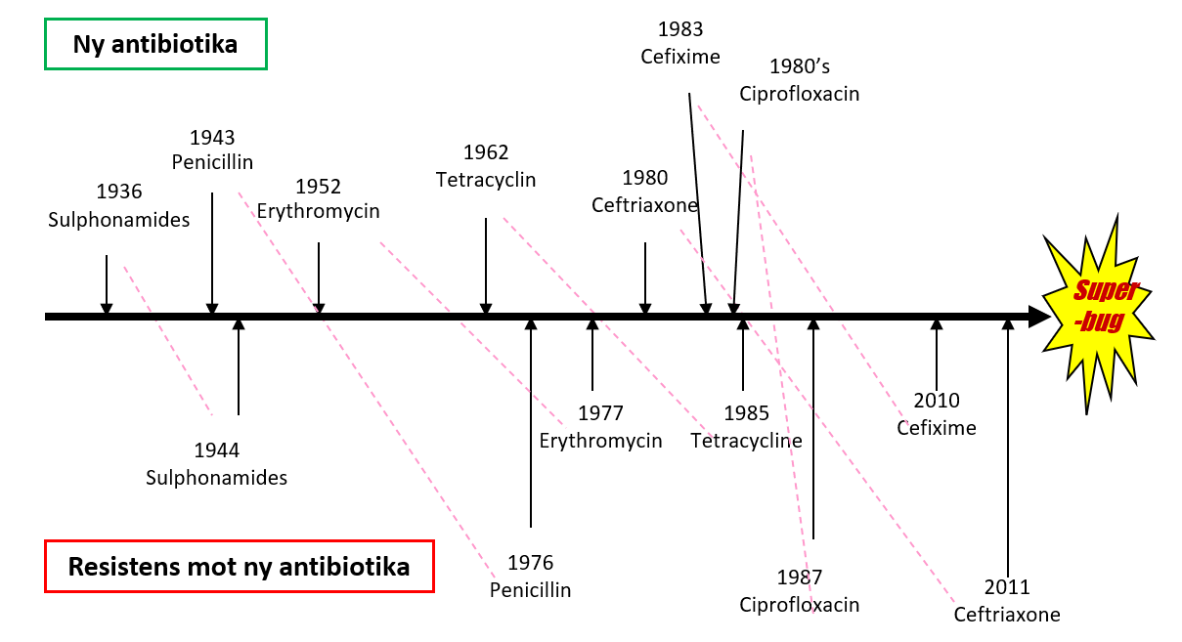
Bakterier blir raskt resistente mot nye antibiotika
Eksempel: gonokokker (gonoré-bakterien)
Notes:
Poeng: Det er tomt øverst til høyre i figuren; ingen nye typer antibiotika

Slide 9
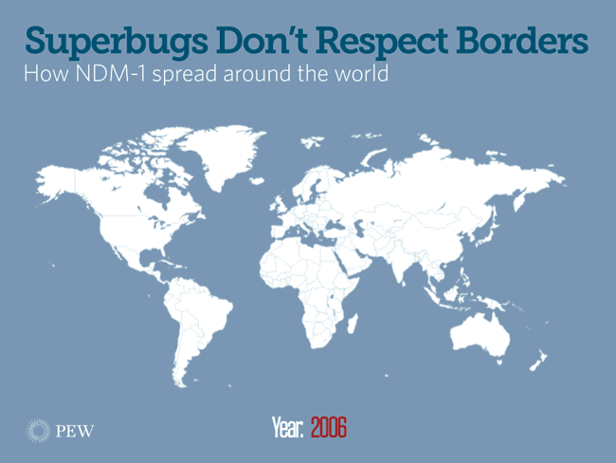
Resistens sprer seg fort
1 milliard krysser grenser årlig
50 – 90 % av turister til tropene/syden blir kolonisert med multiresistente bakterier
Men: Det spiller likevel en stor rolle hva vi gjør i Norge!
New Dehli Metallo-beta-lactamase-1 (NDM-1)

Slide 10

Antibiotikabruk / antibiotikaresistens
Ingen nye antibiotika
Import/ spredning
(Unødvendig) antibiotikabruk

Slide 11
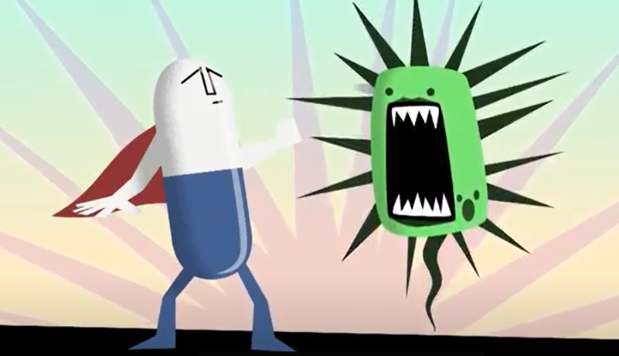

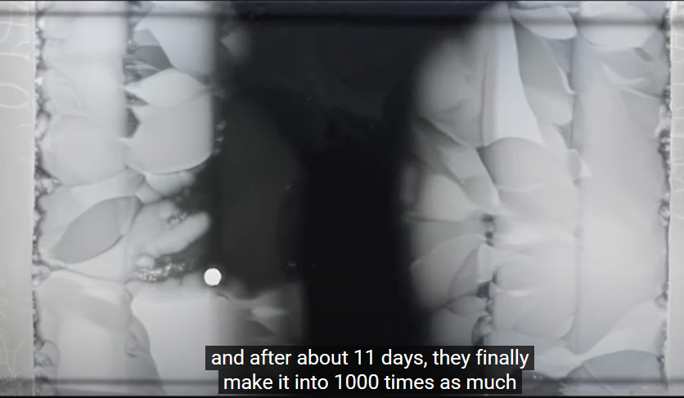
Filmer –
What causes antibiotic resistance?
How antibiotic resistance arises
The Evolution of Bacteria on a “Mega-Plate” Petri Dish
Notes:
Flere filmer finnes under: https://www.antibiotika.no/asp/kurs-og-undervisning/sykepleierstudenter/undervisningsmateriell/aktuelle-videoer-til-sykepleierundervisning/

Slide 12
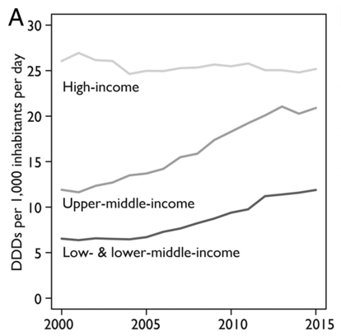
Bruk av antibiotika globalt
Bruken har økt kontinuerlig innen alle sektorer
Økning i bruk av antibiotika til mennesker med 65% i perioden 2000-2015, og med 16% fra 2016-2023
Størst økning i lav- og mellominntektsland
Eksempel: i India økte bruken av antibiotika til mennesker med 104% fra 2000 til 2015
Globalt brukes det meste til matproduksjon og dyr – ca 80%
Klein et al. PNAS, 2018 og 2024
Notes:
India er et av landene i verden med størst problemer med AMR.
Spørsmål til studentene: Hvorfor skjer økning primært i lav- og middel-inntektsland? Mrk: den industrialiserte verden bruker mest, men har ikke endring i bruk.

Slide 13
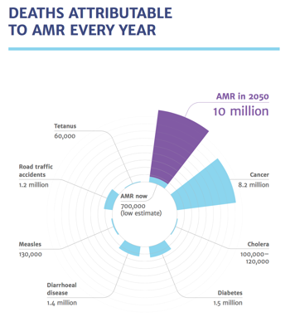
AMR – et global folkehelseproblem
AMR er en av våre største helseutfordringer
  Påvirker alle sider ved moderne medisin
Estimert i 2050 hvis utviklingen fortsetter:
  10 millioner dødsfall/år globalt
Fattige land med dårlige overvåkningssystemer har de største problemene
WHO, 2015
Jim O`Neill et.al 2016
Notes:
100 trillioner USD er ca 500 x det norske statsbudsjettet.
Beskriver at AMR er et av våre største folkehelseproblemer, men også at det er en formidabel utfordring for verdensøkonomien.
Mrk: figuren er ikke fullstendig – iskemisk hjertesykdom er for eksempel ikke inkludert. Men AMR vil uansett bli den viktigste årsak til død i 2050 om utviklingen fortsetter.

Slide 14
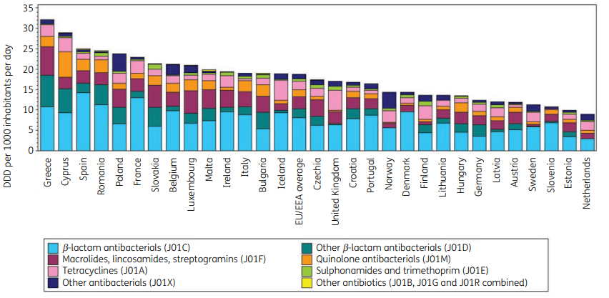
Antibiotika i Norge
Norge har et relativt lavt forbruk
Mørkeblå stolpe: Hiprex
    Ikke resistens-drivende
    Norge bruker mest i verden
Stor forskjell mellom ulike land
Bruyndonckx et al 2021
Notes:
Antibiotikabruk i Europa: Her ser du antibiotikabruk for utvalgte europeiske land i 2017 /den siste store samleoversikten), i definerte døgndoser (DDD) per 1000 innbyggere per dag.
Her ser dere at det er en stor forskjell i hvor stort antibiotikaforbruket er for de ulike landene i Europa – som dere ser så er det Nederland og Estland som er de to landene som forbruker minst.
Som dere ser er Sveige langt oppe på/mot pallen!
Vi i Norge har som mål å bli blant de tre «beste» landene i verden! – vi bør jo slå Sverige!☺
Legg også merke til den mørkeblå delen av søylen, "andre antibakterielle midler", som i stor grad representerer metenamin (Hiprex). Her er Norge i europatoppen!
Kultur – og antibiotiaforskjeller:
Hvorfor er naboland som Belgia og Nederland i hver sin ende av skalaen? Er det så stor forskjell i hvor mye infeksjoner folk får, eller kan denne forskjellen ha andre årsaker?
Nederland og Belgia er naboland – og populasjonen er sammenlignbar. Hvorfor er det da så ulike forbruk av antibiotika?
Man ser at kultur og holdninger har mye å si for forbruket. Hva kaller man sykdommen vanlig forkjølelse eller bronkitt?
I Belgia kalte de det for bronkitt - noe som man mener øker antibiotiaforbruket –
I Nederland en vanlig forkjølelse, noe medfører midre antibiotikabruk – dette har en sammenheng og vises i følgende studie.
Hvor fort man søker lege - har innvirkning på antibiotikaforbruket
Dette har også en sammenheng med at vi ser at økt legesøkning fører til økt antibiotikaforbruk – studie utført av Antibiotikasenteret for primærmedisin– Kilde: Sigurd Høye ved Antibiotikasenteret for primærmedisin
Kilder: Cross-cultural differences in lay attitudes and utilisation of antibiotics in a Belgian and a Dutch city.
Deschepper R¹, Vander Stichele RH, Haaijer-Ruskamp FM. (2002)

Slide 15
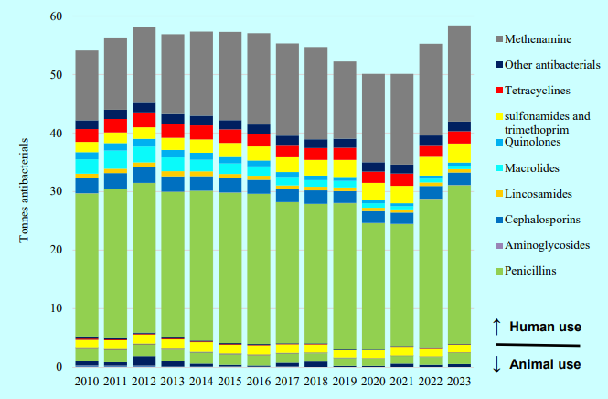
Antibiotika til mennesker og dyr i Norge
53 tonn til mennesker
6 tonn til dyr
I mange andre land: langt mer antibiotika til dyr enn til mennesker
Jevn nedgang siden 2012, men økning etter pandemien
NORM-rapporten 2023
Notes:
DETTE LYSBILDET KAN FJERNES
Over den gule streken er det AB bruk til mennesker
Under til veterinærmedisin
Den tynne blå helt nederst er til fisk

Slide 16
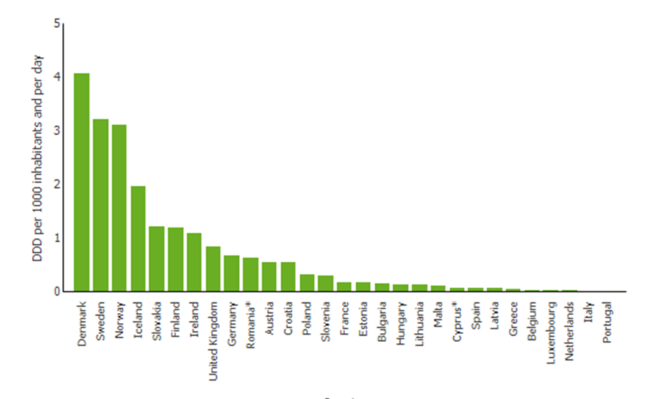
Smalspektret antibiotika
Vi er flinke til å bruke smalspektret antibiotika
På verdenstoppen, sammen med de andre skandinaviske land, i å bruke smalspektret penicillin
Notes:
I mange av de europeiske landene er resistensen så stor at de ikke kan benytte fenoxymetylpenicillin – smalspektret penicillin
Norge er et av landene i Europa som forskriver minst antibiotika.
Norge har også en høy andel forskrivning av smalspektret antibiotika – vi er på pallen!

Slide 17
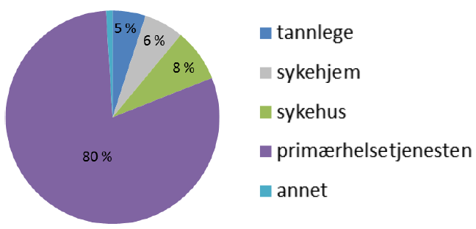
Antibiotika til mennesker i Norge
Notes:
Rundt 82 % av totalt antall DDD av antibakerielle midler forskrives i primærhelsetjenesten, dvs utenfor helseinstitusjoner.
I 2017 var penicilliner mest brukt i primærhelsetjenesten 54%
Tannleger forskriver rundt 5% av alle DDD i primærhelsetjenesten
Antibiotikasalg til sykehus utgjorde 8% av totalt salg av antibakterielle midler til mennesker i 2017.
Kilde: NORM/NORM-VET 2017. Usage of Antimicrobial Agents and Occurrence of Antimicrobial Resistance in Norway. Tromsø / Oslo 2018. ISSN:1502-2307 (print) / 1890-9965 (electronic).
DDD = definerte døgndoser
DDD-definisjon: antatt gjennomsnittlig døgndose brukt ved preparatets hovedindikasjon hos voksne

Slide 18
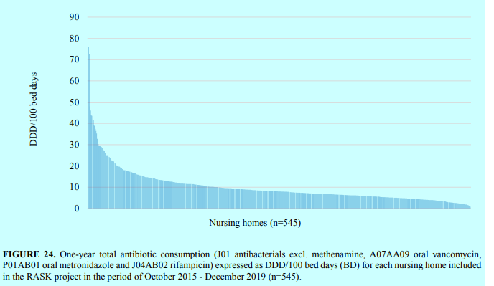
Antibiotikabruk i norske sykehjem
7 % av antibiotikabruken i Norge – til 0,7 % av befolkningen
Median 8,0 DDD/100 liggedøgn
Stor variasjon: 0,8 – 87 DDD per 100 liggedøgn
Notes:
Figuren viser antibiotikabruken per sykehjem på nærmest alle sykehjem i Norge rundt 2016-2020, i DDD: Definerte DøgnDoser. En linje pr sykehjem. Det er delt på antall liggedøgn, slik at sammenligning mellom sykehjemmene blir pålitelig.
Poeng:
Det er veldig store forskjeller på hvor mye antibiotika som gis på ulike sykehjem. Når det er så store ulikheter er det også rom for store forbedringer. Her kan dere sykepleiere bidra.
Graf er hentet fra NORM/NORM-VET 2019. Usage of Antimicrobial Agents and Occurrence of Antimicrobial Resistance in Norway. Tromsø / Oslo 2020. ISSN:1502-2307 (print) / 1890-9965 (electronic).

Slide 19
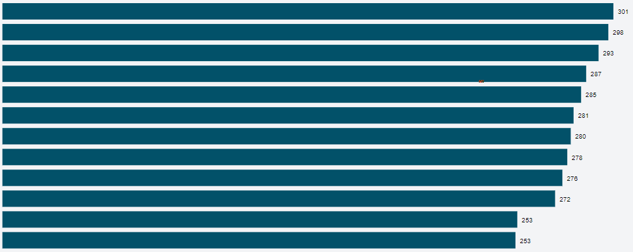
Antibiotikabruk i allmennpraksis/legevakt
Møre og Romsdal
Agder
Vestfold og Telemark
Innlandet
Vestland
Viken
Norge
Trøndelag
Rogaland
Nordland
Troms og Finnmark
Oslo
Høyere bruk enn ønskelig
En god del variasjon mellom fylkene
Notes:
Denne figuren viser antibiotikabruken utenfor institusjon, altså i hovedsak fastlegepraksis og legevakt – antall antibiotikaresepter pr 1000 innbyggere i 2019. Det er et nasjonalt mål at bruken skal ned til 250 resepter pr 1000 innbyggere, altså 1 resept pr fjerde innbygger årlig. I 2019 var tallene ca 350 i Vestfold og Telemark, og ca 290 i Troms og Finnmark.
To poeng:
Det er høyere bruk enn ønskelig
Det er en god del variasjon mellom fylkene. Hvis vi hadde sett på kommunenivå, ville variasjonen vært enda større. Dette tyder på at bruken kan forbedres.

Slide 20
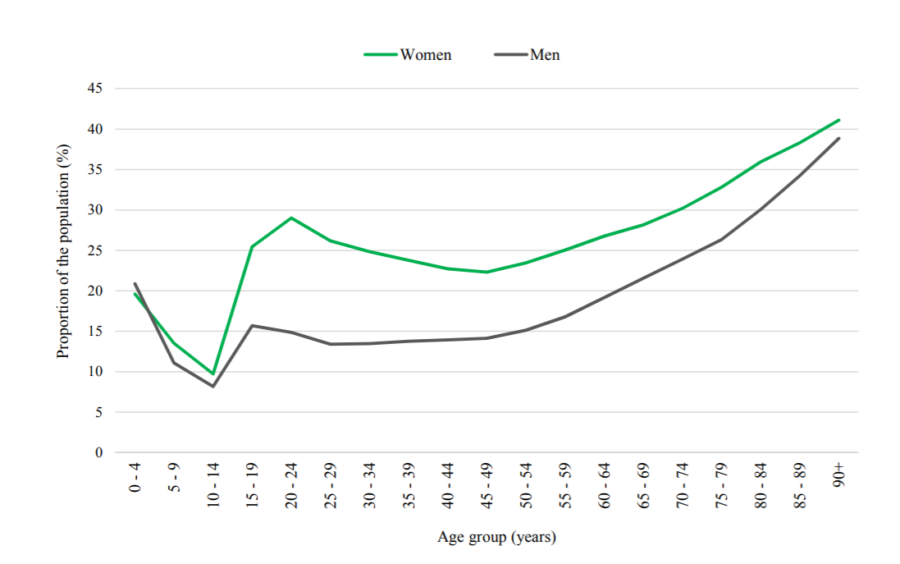
Alder og kjønn
Barn og eldre bruker mest
Kvinner bruker mer enn menn
Hvorfor?
Notes:
Denne figuren viser fordelingen av antibiotikabruken delt på alder og kjønn i Norge på et år. De minste barna bruker en del, lite i barnealder og så økning i ungdommen.
Markant kjønnsforskjell fra 20-50 år, deretter økning hos de eldre og stadig kjønnsforskjell. Hva kan være årsaken til den store kjønnsforskjellen i alder 20-50 år?
En del forklares av urinveisinfeksjoner, men kvinner har også mer antibiotikabruk for luftveisinfeksjoner
Kvinner og menn i de 3 nordligste fylkene ligger 10% lavere enn resten av landet. Hva kan årsaken være? Hvor mye spiller geografi med lengre avstander til legekontor inn? Har nordlendinger en annen legesøkningsadferd?
Vi ser en plutselig økning rundt 18/19 års alderen – hvorfor?
Russetiden ser man fører til en økt og uforsvarlig bruk av antibiotika.
Hvorfor bruker kvinner mer antibiotika enn menn?
Hva tror dere?
Mer kontakt med barn og smitte enn menn via både yrker og egne barn?
Kvinner går oftere til legen ?

Slide 21
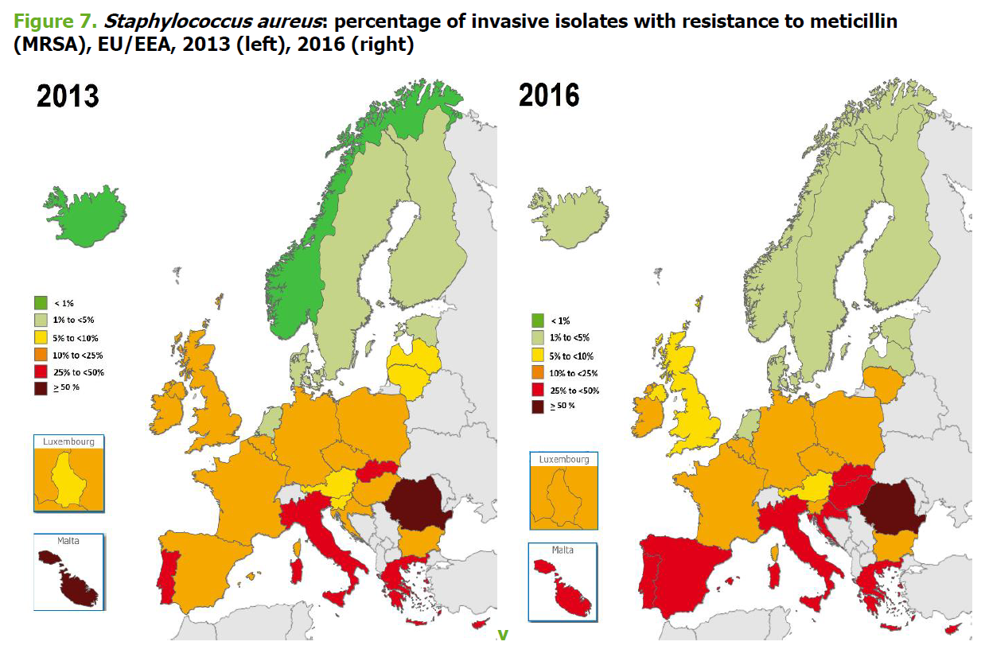
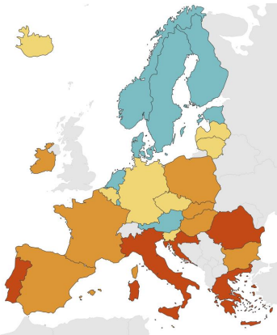
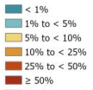
Antibiotikaresistens i Norge
Relativt lav andel resistente bakterier i Norge
Bildet viser andel MRSA av alle gule stafylokokker i blodkultur
  Norge: <5%. Spania, Italia: >25%
Hvorfor?
2020
Notes:
Store forskjeller mellom land - Lav AMR i Norge sammenlignet med andre land, men AMR er økende. Staphylococcus aureus, Andel av blodprøveisolater med resistens mot meticillin (MRSA). Det er en klar sammenheng mellom bruk av bredspektret antibiotika og utvikling av resistente mikrober i en populasjon. Norge er et av landene i Europa som forskriver minst antibiotika. Norge har også en høy andel forskrivning av smalspektret antibiotika.
Dette er nok mye av grunnen til at vi fortsatt har forholdvis lite antibiotikaresistens sammenliknet med andre land.Fordi vi tradisjonelt sett har vært flinke til å ikke benytte så mye bredspektret antibiotika og fordi vi har hatt og har et mindre forbruk så har vi er relativt lav resistens i Norge sammenlignet med resten av Europa. Så det hjelpe allikevel hva vi gjør lokalt – det er med å bevare den nåværende situasjonen. Antibiotikaresistens er fortsatt et begrenset problem i Norge, men vi ser en økning. Relativt lav antibiotikaresistens i Norge, men også i Norge øker forekomst av resistens
En stor bekymring internasjonalt er det vi kaller ESBL, som står for extended spectrum betalactamase. Økningen gjenspeiler trolig den internasjonale epidemiologien og reisevirksomhet blant nordmenn
I praksis betyr det at bakterien har resistensmekanismer som hemmer effekten av de vanligste typene av antibiotika.

Slide 22
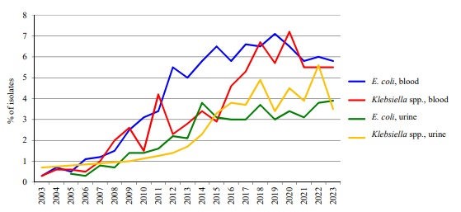
…men også i Norge øker forekomst av resistens
ESBL er en stor internasjonalt bekymring – og vi ser også en relativ kraftig økning i Norge
  Hvorfor?
Vi må derfor også innføre og opprettholde tiltak i Norge
ESBL (Extended spectrum betalactamase) hos Escherichia coli og Klebsiella i blod og urin
NORM-rapporten 2023
Notes:
Antibiotikaresistens er fortsatt et begrenset problem i Norge, men vi ser en økning forekomst av resistens
En stor bekymring internasjonalt er det vi kaller ESBL, som står for extended spectrum betalactamase. I praksis betyr det at bakterien har resistensmekanismer som hemmer effekten av de vanligste typene av antibiotika.
Her ser dere at fortsatt er det relativt få av Escherichia coli og Klebsiella spp isolert fra blod og urin i Norge, men det er en relativt kraftig økning i E-coli med ESBL både i blod og urin.
Gjenspeiler økningen trolig den internasjonale epidemiologien og reisevirksomhet blant nordmenn. Det er en klar sammenheng mellom bruk av bredspektret antibiotika og utvikling av resistente mikrober i en populasjon.
Norge er et av landene i Europa som forskriver minst antibiotika. Norge har også en høy andel forskrivning av smalspektret antibiotika.
Dette er nok mye av grunnen til at vi fortsatt har forholdvis lite antibiotikaresistens sammenliknet med andre land. Fordi vi tradisjonelt sett har vært flinke til å ikke benytte så mye bredspektret antibiotika og fordi vi har hatt og har et mindre forbruk så har vi er relativt lav resistens i Norge sammenlignet med resten av Europa. Så det hjelpe allikevel hva vi gjør lokalt – det er med å bevare den nåværende situasjonen.

Slide 23
Sammenheng mellom forbruk og resistens
Land med lavt forbruk (Nederland, Norge, Danmark, Sverige) har også lav andel resistente bakterier (her: Penicillinresistente pneumokokker)
Land med høyt forbruk (Spania, Frankrike) har høy andel resistente bakterier
Notes:
Jo mer antibiotika som brukes i et land, jo mer antibiotikaresistens finnes der.
Dette er rosinen i pølsa på sammenheng mellom nasjonalt forbruk og penicillinresistente pneumokokker. Den er som dere ser helt lineær. Mens vi Norden og Nederland har lavt forbruk og lav resistens, så er Spania og Frankrike ute å kjøre. Der kan man ikke bruke penicillin eller amoxicillin ved en pneumoni med stor fare for at antibiotika ikke virker. Da må man til med mer bredpektret antibiotika med fare for ytterligere resistensspiral
Det er en direkte sammenheng mellom bruken av antibiotika og fremveksten av resistente bakterier/mikrober.
Her ser vi Norge med lite forbruke og lite resistens –De blå strekene viser en statistisk tendens. Klar sammenheng mellom bruk av bredspektret antibiotika og utvikling av resistente mikrober i en populasjon.
Norge er et av landene i Europa som forskriver minst antibiotika. Norge har også en høy andel forskrivning av smalspektret antibiotika.
Mye av grunnen til at vi fortsatt har forholdvis lite antibiotikaresistens sammenliknet med andre land. Det er noen land som har lavere forskrivning av antibiotika enn Norge, uten at sykelighet eller dødelighet av infeksjoner er økt av den grunn.
Derfor et potensial for fortsatt reduksjon i vårt forbruk her til lands.
Kilde Hermann Goossens, Lancet 2006

Slide 24
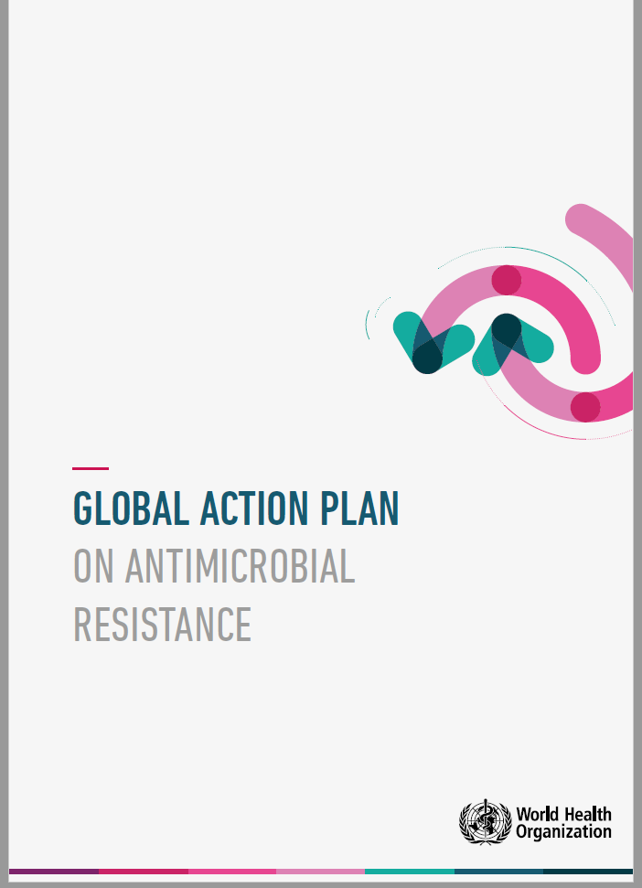
Tiltak mot antibiotikaresistens – globalt
Å øke bevissthet og forståelse av AMR
Å styrke kunnskaps- og evidensgrunnlaget gjennom overvåking og forskning;
Å redusere forekomsten av infeksjoner
Å optimalisere bruken av antibiotika i human og dyrehelse
Å gjøre det økonomiske mulig å øke investeringene i nye medisiner, diagnostiske verktøy, vaksiner.
WHO 2015
Notes:
Vi har og Nasjonale strategier og globale planer/strategier i kampen mot resistensutviklingen. WHO Global Action Plan kom i 2015
Vaksiner - En suksesshistorie
Vaksiner er en av medisinens store suksesshistorier. Siden oppdagelsen har vaksiner gjort en enorm forskjell for infeksjonssykdommers sykelighet og dødelighet verden over, og gjør det fortsatt.
Det er viktig å vaksinere også helsepersonell, da man kan ha virus i kroppen uten å føle seg syk. Derfor kan man gå på jobb og smitte sårbare pasienter uten å vite det selv.

Slide 25
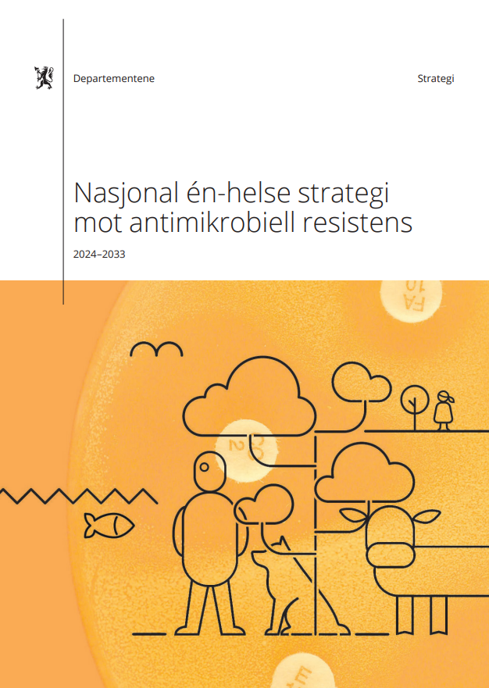
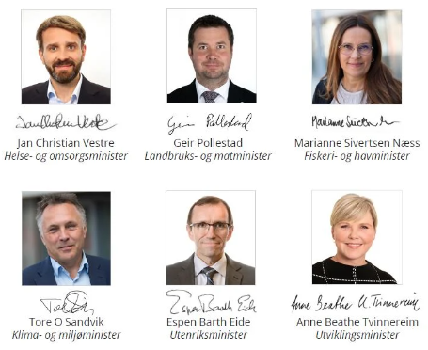
Tiltak mot antibiotikaresistens – nasjonalt
Styrke det tverrsektorielle AMR-samarbeidet
Forsterke forebyggingen av AMR
Sikre restriktiv og forsvarlig bruk av antimikrobielle midler
Sikre tilgang til nødvendige antimikrobielle midler
Øke og nyttiggjøre ny kunnskap om AMR
Være en aktiv pådriver i den globale kampen mot AMR
Regjeringen 2024

Slide 26
Oppsummering
Store deler av moderne medisinsk og kirurgisk behandling er avhengig av antibiotika, men ingen nye antibiotikatyper i sikte
Resistens oppstår spontant, og overlever der det er høyt antibiotikapress
Resistensegenskaper kan arves videre til neste generasjon bakterie og kan deles med nabobakterier
Det er en økende andel resistente bakterier både globalt og i Norge
Jo mer antibiotika som brukes i et land, jo mer antibiotikaresistens finnes der.
Riktig og begrenset antibiotikabruk og gode smittevernrutiner er viktigste tiltak for å redusere resistensutviklingen

Slide 27
Kilder:
Berg, S. (2018). Vidunderkuren: hvorfor du bør elske og frykte antibiotika. Oslo: Stenersens forlag
Cassini, A. et al. (2019) Attributable deaths and disability-adjusted life-years caused by infections with antibiotic-resistant bacteria in the EU and the European Economic Area in 2015: a population-level modelling analysis. The Lancet Infectious Diseases, January 2019, Vol.19(1), pp.56-66
O’Neill, J. (2015). Tackling a global health crisis: initial steps. (52). Hentet fra https://amr-review.org/sites/default/files/Report-52.15.pdf
Klein, E.Y.,Van Boeckel, T.P., Martinez, E.M.,Pant,S., Gandra, S., Levin, S.A., Goossens, H., Laxminarayan, R. (2018) Global increase and geographic convergence in antibiotic consumption between 2000 and 2015, Proceedings of the National Academy of Sciences Apr 2018, 115 (15) E3463-E3470; DOI: 10.1073/pnas.1717295115. Hentet fra: https://www.pnas.org/content/115/15/E3463
Theuretzbacher, U., Gottwalt, S., Beyer,P. ,Butler, M., Lienhardt,C., Czaplewski, L., et al. (2018) Analysis of the clinical antibacterial and antituberculosis pipeline. The Lancet Infectious Diseases, Volume 19, Issue 2, e40 - e50 Hentet fra: https://www.thelancet.com/journals/laninf/article/PIIS1473-3099(18)30513-9/fulltext
NORM/NORM-VET 2019. Usage of Antimicrobial Agents and Occurrence of Antimicrobial Resistance in Norway. Tromsø / Oslo 2020. https://www.fhi.no/globalassets/dokumenterfiler/rapporter/2020/norm-norm-vet-rapport/norm-norm-vet-2019_komplett.pdf

